Slide 1


SALUD Y CIUDAD
EDUCACIÓN CIUDADANA
UNIDAD IV / CLASE 4

Slide 2
Objetivo
Evaluar las relaciones entre el Estado y el mercado, considerando temas como sueldos justos, productividad, carga tributaria, comercio justo, probidad, desarrollo sustentable, riqueza y pobreza.

Slide 3

¿De qué enferman las personas que viven en las ciudades?
¿Existen condiciones estructurales que permiten explicar si las enfermedades afectan a todos y a todas por igual?
¿Existen soluciones para abordar las problemáticas ligadas a las desigualdades en salud?

Slide 4

INTRODUCCIÓN
La salud es un aspecto fundamental de la vida humana, de gran valor social, individual y colectivo, que puede entenderse de distintas maneras. Por ejemplo, como una manera de vivir, “autónoma, solidaria y gozosa”, en palabras del médico catalán Jordi Gol; o como “un estado de completo bienestar físico, mental y social, y no solamente la ausencia de afecciones o enfermedades”, según la define la Organización Mundial de la Salud.

Slide 5

LA SALUD, UN DERECHO
La salud constituye un derecho para todos y todas las personas, que debe ser garantizado independiente de la clase social, género, nacionalidad, etnia, raza o religión. Sin embargo, en todo el mundo se observan importantes diferencias entre distintos grupos sociales, con la consecuencia de que unos gozan de una mejor salud que otros.

Slide 6

DETERMINANTES SOCIALES
DE LA SALUD
Las condiciones económicas y materiales en que viven las personas durante el curso de su vida, junto con su entorno físico y social, forman parte de los llamados “determinantes sociales de la salud”, los cuales pueden beneficiar la salud o afectarla negativamente, según se trate de condiciones favorables o desfavorables a ella.

Slide 7
DETERMINANTES DE LAS DESIGUALDADES DE LA SALUD
La desigual distribución de los determinantes sociales de la salud entre grupos sociales o territorios, condición dependiente de factores sociales, culturales y políticos, explica parte importante de las diferencias en salud entre grupos sociales, constituyendo así “determinantes de las desigualdades sociales en salud”.

Slide 8

¿DE QUÉ SE ENFERMAN LAS SOCIEDADES
MODERNAS?
La salud, y los problemas relacionados con ella, van mutando conforme se desarrollan los países y en relación tanto con los cambios demográficos, como con las transformaciones en las condiciones y estilos de vida de las personas.
En la actualidad, las enfermedades que provocan más muertes son las enfermedades no transmisibles (ENT). Actualmente la OMS las considera una amenaza creciente, lo que la ha llevado incluso a clasificarlas como epidemia.

Slide 9
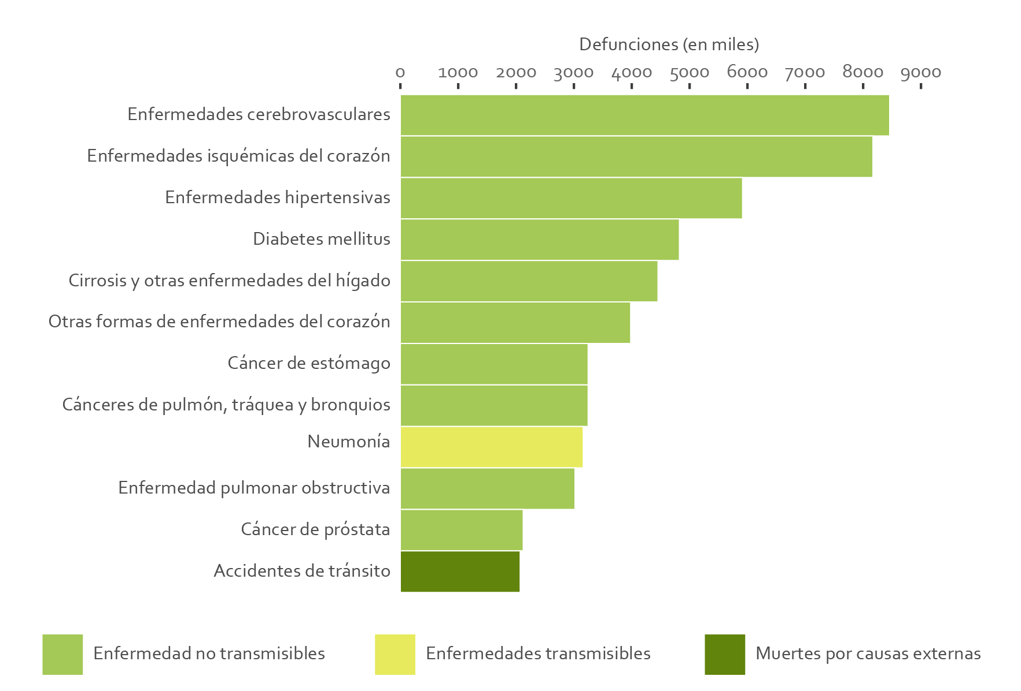
PRINCIPALES CAUSAS DE MUERTE EN CHILE EN 2016
Fuente: elaboración propia a partir de DEIS (2018). Serie Defunciones 2000-2016. Recuperado de: pp.http://www.deis.cl/wp-content/2017/gobCL-sitios-1.0/assets/SerieDefunciones_2000_2015.html

Slide 10
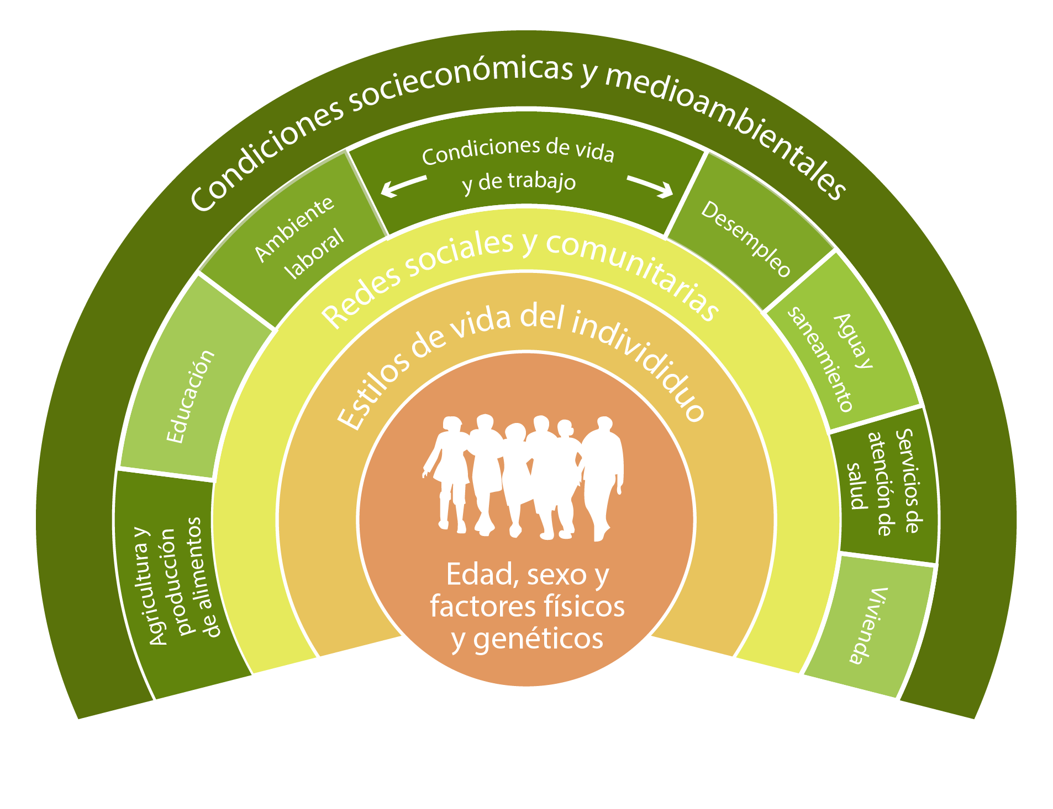
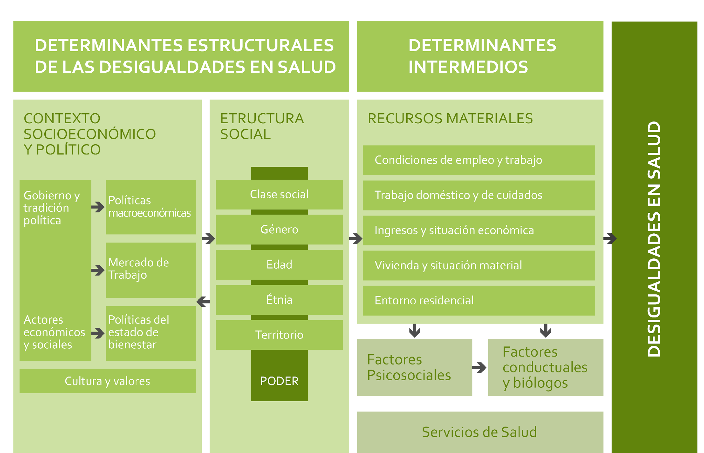
EL MODELO DE LOS DETERMINANTES
DE LA SALUD
Desde hace ya varios años, diversos autores del mundo de la salud pública desarrollan modelos conceptuales para explicar el fenómeno de las desigualdades en salud, sus mecanismos y sus causas.
Modelo de
Dalghren y Withehead (1991)
Modelo de
Solar e Irwin (2007)

Slide 11
EL MODELO DE
DALGHREN Y WITHEHEAD (1991)
El diagrama muestra los determinantes de la salud en capas concéntricas, desde los determinantes sociales en la capa externa hasta los estilos de vida en la capa interna. En el centro se encuentran aquellas características inherentes de las personas, es decir, que no son modificables. Por ejemplo, los factores genéticos.

Slide 12
EL MODELO DE
SOLAR E IRWIN (2007)
Este modelo, adoptado por la Comisión de Determinantes Sociales de la Salud de la OMS, identifica dos tipos de determinantes y desigualdades sociales en salud: los factores estructurales y los determinantes intermedios. Los factores estructurales incluyen el contexto socioeconómico y político y la estructura social. Los intermedios, las condiciones de vida y del entorno.

Slide 13

CIUDAD COMO DETERMINANTE SOCIAL DE LA SALUD
Si bien las ciudades son motores para el progreso y concentren las mejores oportunidades para el desarrollo individual, al mismo tiempo en las megaurbes surgen problemas como la segregación territorial, la marginalización, y otros factores negativos, como el tráfico, el ritmo acelerado, el hacinamiento y la contaminación, situaciones que se distribuyen de forma desigual entre los territorios urbanos y sus habitantes.

Slide 14
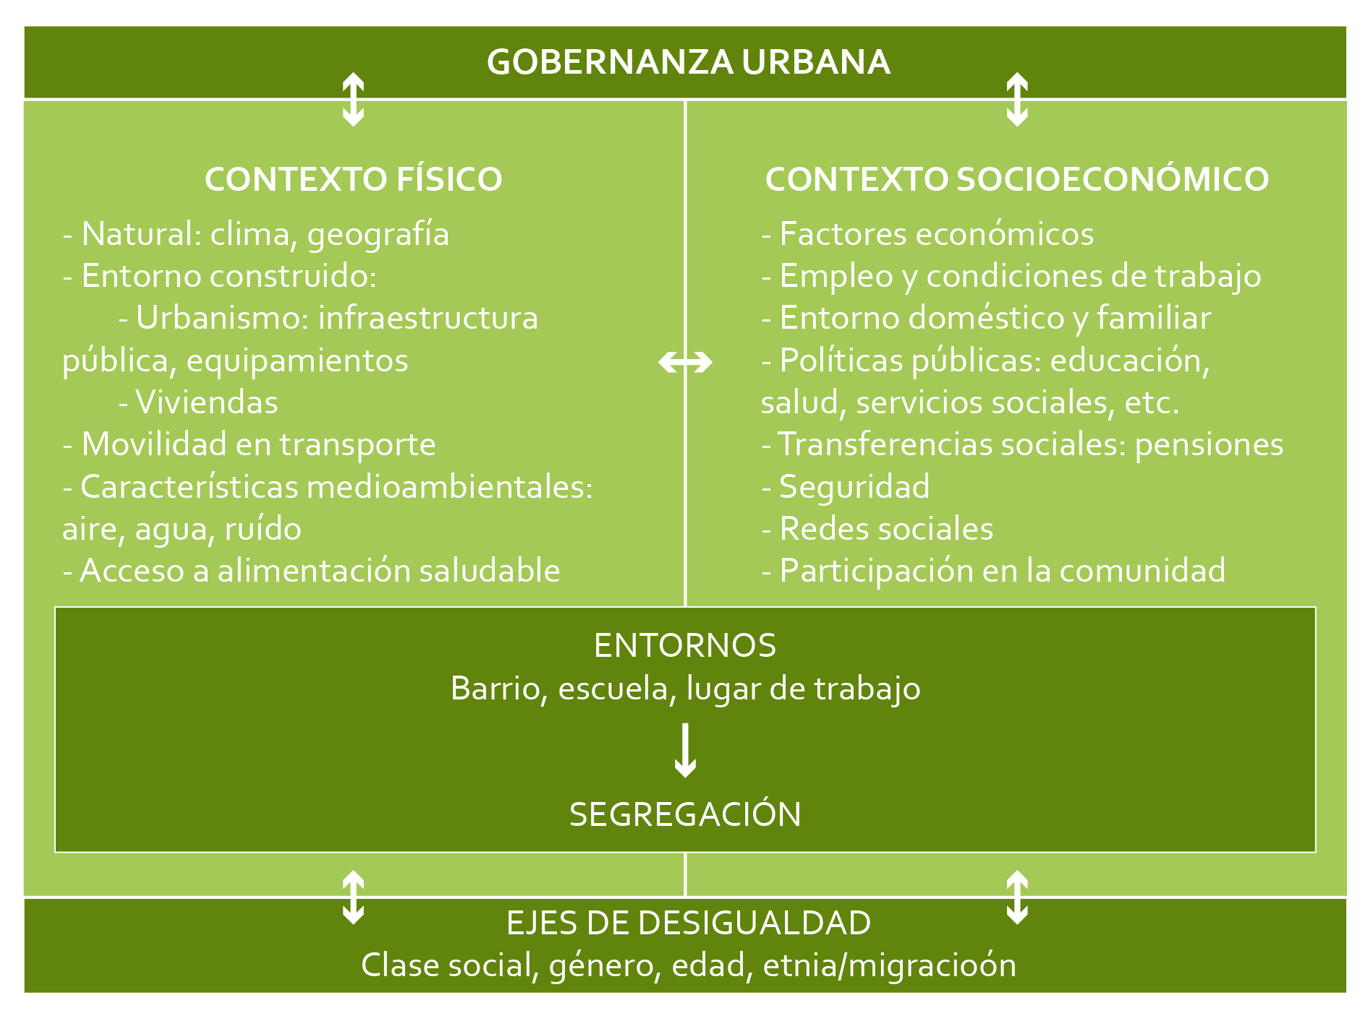
DETERMINANTES DE LAS DESIGUALDADES EN SALUD A NIVEL URBANO

Slide 15

Reconocer e identificar los determinantes sociales de la salud permite comprender de forma exhaustiva e integrada por qué existen las desigualdades en salud y cuál es la cadena causal que las explica. Comprender estos modelos ayuda, a su vez, a reconocer las desigualdades sociales en salud: diferencias entre grupos sociales que son injustas y evitables.

Slide 16
¿De qué enferman las personas que viven en las ciudades?
¿Existen condiciones estructurales que permiten explicar si las enfermedades afectan a todos y a todas por igual?
¿Existen soluciones para abordar las problemáticas ligadas a las desigualdades en salud?

Slide 17
SALUD Y CIUDAD
EDUCACIÓN CIUDADANA
UNIDAD IV / CLASE 4

